Slide 1
第 四 讲
有限状态自动机
01

Slide 2
有限状态自动机
确定有限自动机
非确定有限自动机
确定与非确定有限自动机的等价性
有限自动机的一个应用 — 文本搜索
带 ε -转移的非确定有限自动机
（确定）有限自动机的最小化
02

Slide 3
确定有限自动机
有限自动机的五要素
有限状态集
有限输入符号集
转移函数
一个开始状态
一个终态集合
q₀
q₁
q₂
q₃
03

Slide 4
确定有限自动机
确定有限自动机的形式定义
一个确定有限状态自动机 DFA (deterministic finite
automata) 是一个五元组 A = (Q, Σ, δ, q₀ , F ).
有限状态集
有限输入符号集
转移函数
一个开始状态
一个终态集合
δ : Q × Σ → Q
q₀ ∈ Q
F ⊆ Q
04

Slide 5
确定有限自动机
转移图表示的 DFA
Q = {q₀ , q₁ , q₂ , q₃ }
Σ = {0, 1 }
δ(q₀ ,0) = q₂ , δ(q₀ ,1) = q₁
δ(q₁ ,0) = q₃ , δ(q₁ ,1) = q₀
δ(q₂ ,0) = q₀ , δ(q₂ ,1) = q₃
δ(q₃ ,0) = q₁ , δ(q₃ ,1) = q₂
q₀
F = {q₀ , q₃ }
q₀
q₁
q₂
q₃
05

Slide 6
确定有限自动机
转移表表示的 DFA
Q = {q₀ , q₁ , q₂ , q₃ }
Σ = {0, 1 }
δ(q₀ ,0) = q₂ , δ(q₀ ,1) = q₁
δ(q₁ ,0) = q₃ , δ(q₁ ,1) = q₀
δ(q₂ ,0) = q₀ , δ(q₂ ,1) = q₃
δ(q₃ ,0) = q₁ , δ(q₃ ,1) = q₂
q₀
F = {q₀ , q₃ }
0
1
∗q₀
q₂
q₁
q₁
q₃
q₀
q₂
q₀
q₃
∗q₃
q₁
q₂
06

Slide 7
确定有限自动机
DFA如何接受输入符号串
q₀
q₁
q₂
q₃
07

Slide 8
确定有限自动机
DFA如何接受输入符号串
q₀
q₁
q₂
q₃
08

Slide 9
确定有限自动机
DFA如何接受输入符号串
q₀
q₁
q₂
q₃
09

Slide 10
确定有限自动机
DFA如何接受输入符号串
q₀
q₁
q₂
q₃
10

Slide 11
确定有限自动机
DFA如何接受输入符号串
q₀
q₁
q₂
q₃
11

Slide 12
确定有限自动机
DFA如何接受输入符号串
q₀
q₁
q₂
q₃
12

Slide 13
确定有限自动机
DFA如何接受输入符号串
q₀
q₁
q₂
q₃
☺
13

Slide 14
确定有限自动机
DFA如何接受输入符号串
q₀
q₁
q₂
q₃
14

Slide 15
确定有限自动机
DFA如何接受输入符号串
q₀
q₁
q₂
q₃
15

Slide 16
确定有限自动机
DFA如何接受输入符号串
☺
q₀
q₁
q₂
q₃
16

Slide 17
确定有限自动机
DFA如何接受输入符号串
q₀
q₁
q₂
q₃
17

Slide 18
确定有限自动机
DFA如何接受输入符号串
q₀
q₁
q₂
q₃
18

Slide 19
确定有限自动机
DFA如何接受输入符号串
q₀
q₁
q₂
q₃
19

Slide 20
确定有限自动机
DFA如何接受输入符号串
q₀
q₁
q₂
q₃
20

Slide 21
确定有限自动机
DFA如何接受输入符号串
q₀
q₁
q₂
q₃
21

Slide 22
确定有限自动机
DFA如何接受输入符号串
☹
q₀
q₁
q₂
q₃
22

Slide 23
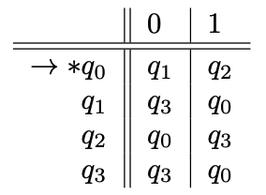
确定有限自动机
DFA如何接受输入符号串
23

Slide 24
确定有限自动机
扩展转移函数适合于输入字符串
设一个 DFA A = (Q, Σ, δ, q₀ , F )
δ : Q × Σ → Q
扩充定义 δ′: Q × Σ* → Q
对任何q ∈ Q，定义：
1 δ′ (q , ε) = q
2 若w = xa, 其中 x ∈ Σ*, a ∈ Σ, 则
δ′ ( q , w) = δ( δ′ ( q , x) , a)
24

Slide 25
确定有限自动机
扩展转移函数适合于输入字符串
q₀
q₁
0
1
举例
δ′ (q₀ , ε) = q₀
δ′ (q₀ , 0) = δ (q₀ , 0) = q₂
δ′ (q₀ , 00) = δ(q₂ , 0) = q₀
δ′ (q₀ , 001) = δ (q₀ , 1) = q₁
δ′ (q₀ , 0010) = δ (q₁ , 0) = q₃
∗q₀
q₂
q₁
q₂
q₃
q₁
q₃
q₀
q₂
q₀
q₃
∗q₃
q₁
q₂
25

Slide 26
确定有限自动机
DFA 的语言
设一个 DFA A = (Q, Σ, δ, q₀ , F )
定义 A 的语言：
L(A) = { w ⏐ w∈Σ* ∧ δ′ ( q₀ , w) ∈ F }
设 L 是 Σ 上的语言，如果存在一个 DFA
A = (Q, Σ, δ, q₀ , F )，满足L = L(A) ，
则可以证明 L 是一个正规语言.
26

Slide 27
确定有限自动机
DFA 的语言
举例 Σ = { 0, 1 } 上的语言 L = { w ⏐ w 中
0 、1 数目的奇偶性相同 }，则 L 是一个正规
语言. 可证 L是如下DFA 的语言.
证明思路
( 采用互归纳法,
参考 Example 2.4
和 Example 1.23 )
q₀
q₁
q₂
q₃
27

Slide 28
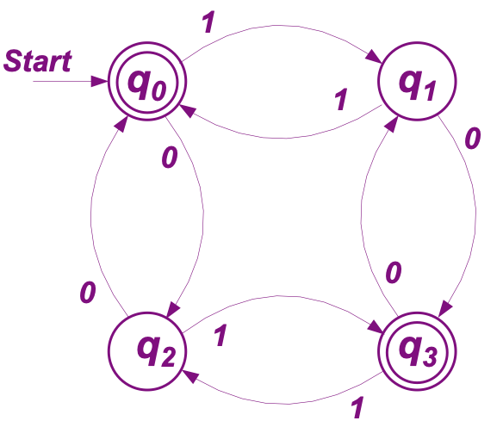
确定有限自动机
证：使用互归纳法，按照DFA的状态引入四个命题
28

Slide 29
确定有限自动机
29

Slide 30
确定有限自动机
30

Slide 31
确定有限自动机
31

Slide 32
确定有限自动机
32

Slide 33
确定有限自动机
例1：设计定义在字母表{0, 1}上的所有以00结尾的串的集合
的DFA。
0
0
0
1
1
1
解：首先画出三个状态，接受两个连续的0到达终止状态。
由于DFA要求每个节点的出边必须包含字母表上的所有符号，
因此，必须要补上所缺的标为1出边，同时也不能忘记终止
状态还有一个标为0的出边。最后补上状态编号。
33

Slide 34
确定有限自动机
例1：设计定义在字母表{0, 1}上的所有以00结尾的串的集合
的DFA。
0
0
0
1
1
1
解：三个状态其实都有明确的含义。 表示出现第一对连续
的0之前的任意字符串。 表示第一对连续的0之中的第一个
0，一旦在该状态下碰到了1，必须转回到 。 则是终止状
态，可以接受一对连续的0，也可以接受更多的连续的0。
34

Slide 35
确定有限自动机
例2：设计DFA接受以下语言
1
0
1
0
1
0
0, 1
解：这道题可以采用类似与例1的技巧，首先确定主线上的
节点和边，然后再补所缺的出边。一定要想清楚出边应该
指向哪个节点。做完后可以列举几个符合条件的串检查一下。
35

Slide 36
确定有限自动机
例3：设计DFA接受以下语言
1
0
1
0
1
0
0, 1
解：这道题看上去似乎无从下手，怎么表示“不包含”？其
实可以从补集的角度去考虑，体现在DFA上，就是保留例2
中DFA的结构，只不过互换终结状态和非终结状态。
36

Slide 37
确定有限自动机
例4：设计DFA表示所有长度至少为2且头两个字符不同的0
和1组成的串的集合。
0
1
0
0, 1
0, 1
1
1
0
解：思路和前面一样，首先完成主线的构建，然后再对每个
节点补出边。这里专门引入了一个节点充当“垃圾箱”，收
无效的字符串，这是因为DFA要求每个节点必须有出边。
37

Slide 38
确定有限自动机
例5：设计DFA表示以下语言
1
0
1
0
1
0
1
0
解：此题的难点在于如何实现奇数。基本的策略是即将形成
偶数个01子串时就远离终结状态。需要注意的是，该串并不
子串01的幂，只是包含子串01，所以还有其他的子串。初始
节点的含义是包含了偶数个子串01。
38

Slide 39
确定有限自动机
例6：设计DFA表示以下语言
0, 1
0, 1
解：这道题比较简单。题目等价于字符串的长度是奇数，这
样就类似于电灯开关，比如按奇数次才处于开的状态。因此，
很容易设计相应的DFA。
39

Slide 40
确定有限自动机
例7：设计DFA表示以下语言
0
0
1
1
1
1
0
0
解：题目等价于0的个数是偶数，1的个数也是偶数。根据0
和1的奇、偶性，可以划分为4种状态，类似于互归纳法，相
互关联。这样就比较容易设计DFA了。
40

Slide 41
确定有限自动机
例8：设计DFA表示以下语言
0
0
1
0, 1
1
0
1
解：这道题的难点是如何实现每个前缀中0和1的个数之差不
超过1。实现起来，就是只要出现0，紧接着要出现1，反之
亦然。再加上垃圾回收节点，整个DFA就容易构建了。
41

Slide 42
确定有限自动机
例9：设计DFA表示以下语言
0
1
0
0
0
1
0
1
1
0, 1
1
解：这道题看上去很复杂，既有包含关系，又有不包含关系。
但基本策略不变，还是先把主线上的节点和连线确定，再补
齐所有的出边。
42

Slide 43
确定有限自动机
例10：设计DFA表示所有被3整除的二进制数。
解：既然是二进制数，那么实际上就是字母表是{0, 1}的字
符串集合。DFA在处理字符串时，往往采用 的形式，
即在当前状态下（接受了 ）再接受一个符号进入新的状态。
我们可以把 看成是一个二进制数，如果再追加一个0，相
当于乘以2。例如，二进制数“11”表示十进制数“3”，追
加一个0之后，二进制数“110”表示十进制数“6”。同理，
在二进制数上追加一个1，相当于乘以2再加上1。例如，二
进制数“111”表示十进制数7。
通过上述策略，我们便建立了二进制数和DFA之间的直
接关联。接下来看怎么处理“被3整除”。
43

Slide 44
确定有限自动机
例10：设计DFA表示所有被3整除的二进制数。
解：根据整除关系，我们可以把所有的整数分成三类：被3
除余数为0、余数为1和余数为2。这三类可以分别对应DFA
中的三个状态节点。
接下来看状态节点之间的转移情况。
因此，可以根据上表来设计DFA。
44

Slide 45
确定有限自动机
例10：设计DFA表示所有被3整除的二进制数。
解：相应的DFA如下。注意需要增加一个额外的起点。
0
0
0
1
1
1
1
0
2
1
0
45

Slide 46
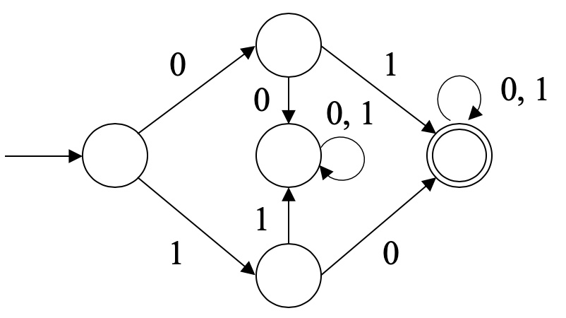
确定有限自动机的问题
根据定义，确定有限自动机的转移函数必须考虑字母表上的所有符号转到有效的状态，使得设计难度增加。
δ : Q × Σ → Q
46

Slide 47
非确定有限自动机
非确定有限自动机举例
(1)
(2)
47

Slide 48
非确定有限自动机
转移图和转移表表示的NFA
0
1
(1)
p
{ q }
φ
q
{ q }
{ q, r }
∗ r
φ
φ
0
1
(2)
p
{ p }
{ p, q }
q
{ r }
{ r }
∗ r
φ
φ
48

Slide 49
非确定有限自动机
非确定有限自动机的形式定义
一个非确定有限状态自动机 NFA nondeterministic
finite automata) 是一个五元组 A = (Q, Σ, δ, q₀ , F ).
有限状态集
有限输入符号集
转移函数
一个开始状态
一个终态集合
q₀ ∈ Q
F ⊆ Q
与 DFA 唯一不同之处 δ : Q × Σ → 2^{Q}
49

Slide 50
非确定有限自动机
NFA 如何接受输入符号串
☺
☹


☹












1
1
0
1
0
☺
0
1
0
0
1
☹
50

Slide 51
非确定有限自动机
扩展转移函数适合于输入字符串
设一个 NFA A = (Q, Σ, δ, q₀ , F )
δ : Q × Σ → 2^{Q}
扩充定义 δ′: Q × Σ* → 2^{Q}
对任何q ∈ Q，定义：
1 δ′ (q , ε) = { q }
2 若w = xa, 其中 x ∈ Σ* , a ∈ Σ, 并且假设
δ′ ( q , x) = { p₁ , p₂ , … , p_{k} }, 则
δ′ ( q , w) = ∪ δ ( p_{i} , a )
k
i = 1
51

Slide 52
非确定有限自动机
扩展转移函数适合于输入字符串
0
1
举例
δ′ ( p , ε ) = { p }
δ′ ( p , 0 ) = { q }
δ′ ( p , 01 ) = { q , r }
δ′ ( p , 010 ) = { q }
δ′ ( p , 0100 ) = { q }
δ′ ( p , 01001 ) = { q , r }
p
{ q }
φ
q
{ q }
{ q, r }
∗ r
φ
φ
52

Slide 53
非确定有限自动机
NFA 的语言
设一个 NFA A = (Q, Σ, δ, q₀ , F )
定义 A 的语言：
L(A) = { w ⏐ w∈Σ* ∧ δ′ ( q₀ , w) ∩ F ≠ φ }
设 L 是 Σ 上的语言，如果存在一个 NFA
A = (Q, Σ, δ, q₀ , F )，满足L = L(A) ，则
可以证明 L 也是一个正规语言.
53

Slide 54
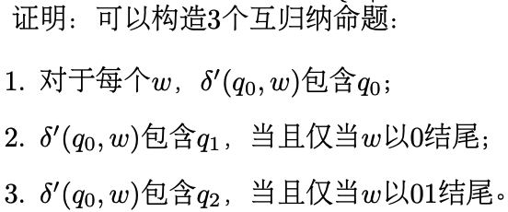
非确定有限自动机
例11：证明下图所示的NFA接受所有字母表为{0, 1}且以01结尾的字符串。
0, 1
0
1
54

Slide 55
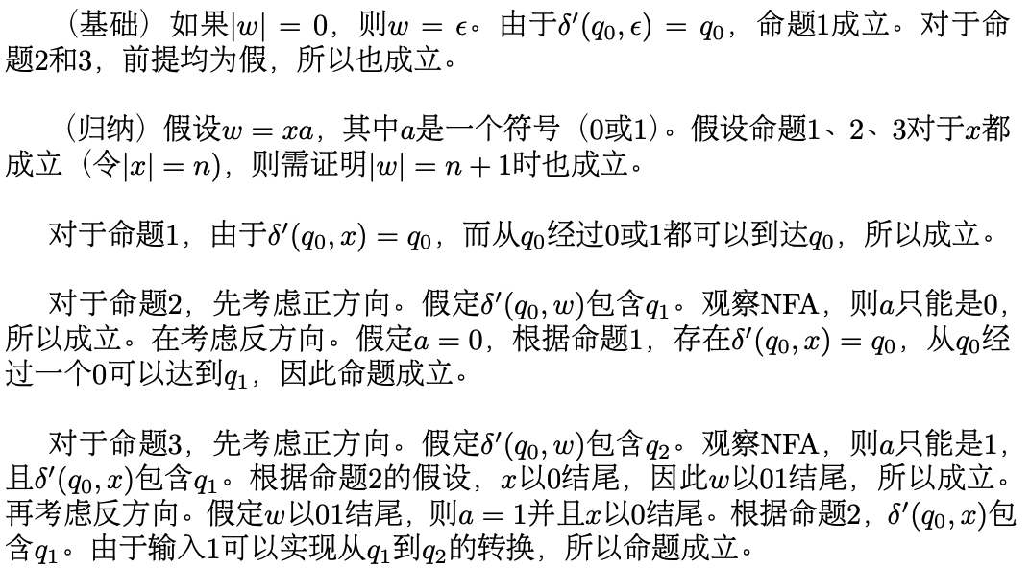
非确定有限自动机
55

Slide 56
非确定有限自动机
例12：设计NFA，其语言为长度至少为2且头两个字符不相
同的0和1串构成的集合。
0
1
0
0, 1
0, 1
1
1
0
解：这道题其实和例4一样，只不过要求设计NFA而不是DFA。
首先回顾一下当时是如何设计DFA的，首先按照主线来设计
节点和边，再补齐所缺的出边。
56

Slide 57
非确定有限自动机
例12：设计NFA，其语言为长度至少为2且头两个字符不相
同的0和1串构成的集合。
0
1
0, 1
1
0
解：在设计NFA时，则根本不需要考虑补齐所缺的出边，因
为NFA的转移函数允许一个节点接受一个字符后转移到空集
状态。这极大简化了NFA的设计难度！
57

Slide 58
非确定有限自动机
例13：设计NFA接受以下语言
0
1
0, 1
0, 1
1
0
解：基本设计方法不变，还是沿着主线设计。第一个位置可
是0或者1，第2位和第3位分成两条路线，确保题目要求的不
同，最后是任意字符串。可见NFA的设计比DFA简单很多。
58

Slide 59
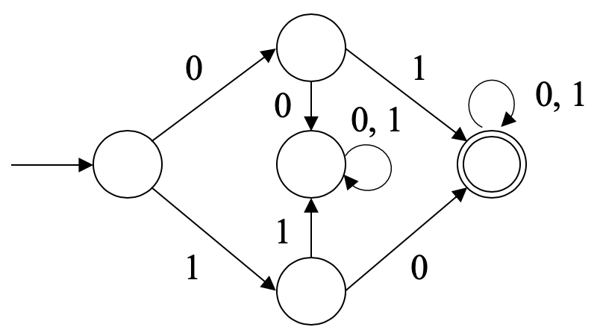
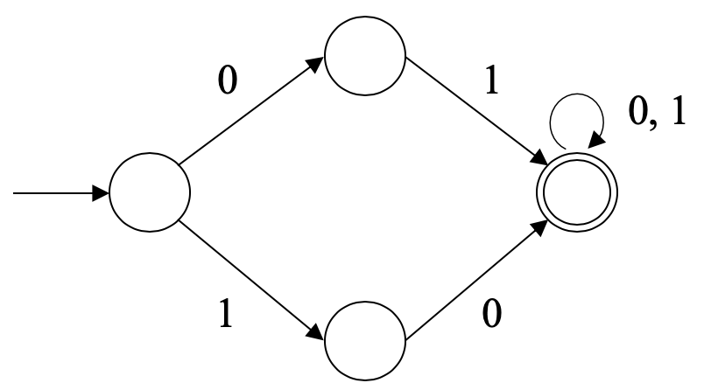
DFA 和 NFA 的比较
 | DFA | NFA
分析歧义 | 无 | 有
设计难度 | 高 | 低
DFA和NFA是等价的吗？
59

Slide 60
DFA 和 NFA 的等价性
定理: L 是某个 DFA 的语言, 当且仅当 L 也是某
个 NFA 的语言.
证明: 分两步证明.
(1) 设 L 是某个 DFA D 的语言, 则存在一个
NFA N , 满足 L(N) = L(D) = L;
(2) 设 L 是某个 NFA N 的语言, 则存在一个
DFA D , 满足 L(D) = L(N) = L

60

Slide 61
DFA 和 NFA 的等价性
从 DFA 构造等价的 NFA
设 L 是某个 DFA D = (Q, Σ, δ_{D} , q₀ , F ) 的语
言, 则存在一个 NFA N , 满足 L(N) = L(D) = L.
证明: 定义N = (Q,Σ,δ_{N} ,q₀,F ) , 其中δ_{N}定义为
对q ∈Q 和a ∈ Σ,
若 δ_{D} (q,a) = p, 则 δ_{N} (q,a) = {p}.
需要证明: 对任何w ∈ Σ* ,
δ′_{D} (q₀ ,w) = p iff δ′_{N} (q₀ ,w) = {p}.
归纳于 | w | 易证上述命题. 
61

Slide 62
DFA 和 NFA 的等价性
从 NFA 构造等价的 DFA（子集构造法）
设 L 是某个 NFA N = (Q_{N}, Σ, δ_{N} , q₀ , F_{N}) 的语言, 则存
在一个 DFA D , 满足 L(D) = L(N) = L.
证明: 定义 D = (Q_{D}, Σ, δ_{D} , {q₀ }, F_{D} ) , 其中
Q_{D} = { S ⏐ S ⊆ Q_{N} }
对 S ∈ Q_{D} 和 a ∈ Σ , δ_{D} ( S , a ) = ∪ δ_{N} (q,a)
F_{D} = {S⏐S ⊆ Q_{N} ∧ S ∩ F_{N} ≠ φ }
需要证明: 对任何w ∈ Σ* ,
δ′_{D} ( {q₀ } , w ) = δ′_{N} (q₀ ,w).
归纳于 | w | 可证上述命题.
q ∈ S
62

Slide 63
DFA 和 NFA 的等价性
子集构造法举例
0
1
0
1
p
{ q }
φ
φ
φ
φ
q
{ q }
{ q, r }
{ p }
{ q }
φ
∗ r
φ
φ
{ q }
{ q }
{ q, r }
∗ { r }
φ
φ
φ
{ p, q }
{ q }
{ q, r }
∗{ p, r }
{ q }
φ
∗{ q, r }
{ q }
{ q, r }
∗{ p, q, r }
{ q }
{ q, r }
只包含从初始状态出发可达的状态
63

Slide 64
DFA 和 NFA 的等价性
子集构造法举例
0
1
0
1
p
{ p }
{ p, q }
{ p }
{ p }
{ p, q }
q
{ r }
{ r }
{ p, q }
{ p, r }
{ p, q, r }
∗ r
φ
φ
∗{ p, r }
{ p }
{ p, q }
∗{ p, q, r }
{ p, r }
{ p, q, r }
64

Slide 65
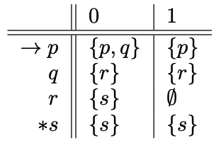
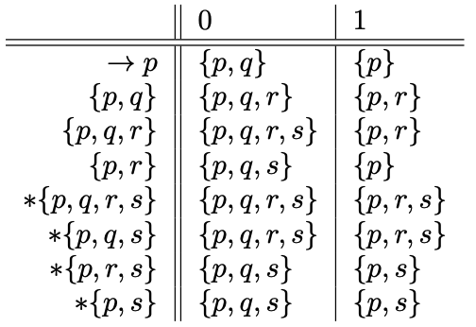
DFA 和 NFA 的等价性
例14：利用子集构造法将以下NFA转为DFA。
解：子集构造法的流程很清晰，从入口出发，不断求并集，
得到新的状态。如果该状态包含原先NFA的终止状态，则是
DFA的终止状态。执行上述过程直至没有新的状态产生为止。
65

Slide 66
DFA 和 NFA 的等价性
从 NFA 构造等价的 DFA（子集构造法）
定理: 设 N = (Q_{N}, Σ, δ_{N} , q₀ , F_{N}) 是一个 NFA , 通过子集构
造法得到相应的DFA D = (Q_{D}, Σ, δ_{D} , {q₀ }, F_{D} ), 则
对任何w ∈ Σ* , δ′_{D} ( {q₀ } , w ) = δ′_{N} (q₀ ,w).
证明: 归纳于 | w |
1 设| w | = 0, 即 w = ε .
由定义知 δ′_{D} ( {q₀ } , ε ) = δ′_{N} (q₀ , ε) = {q₀ } .
2 设| w | = n+1, 并 w = xa, a ∈ Σ . 注意到| x | = n.
假设 δ′_{D} ( {q₀ } , x ) = δ′_{N} (q₀ , x) = { p₁ , p₂ , … , p_{k} }.
则 δ′_{D} ( {q₀ } , w ) = δ_{D} (δ′_{D} ( {q₀ } , x ) , a )
k
= δ_{D} ({ p₁ , p₂ , … , p_{k} }, a ) = ∪ δ_{N} (p_{i} , a)
i = 1
= δ′_{N} (q₀ , w)

66

Slide 67
DFA 和 NFA 的等价性
子集构造法得到的状态数
实践中, 通过子集构造法得到的 DFA 的状态
数目与原 NFA 的状态数目大体相当
在较坏的情况下,上述 DFA 的状态数目接近
于所有子集的数目
举例 由如下 NFA 构造的 DFA 的状态数目至
少为2^{n}
q₀
q₁
q₂
q_{n}
67

Slide 68
DFA 和 NFA 的等价性
子集构造法得到的状态数
上页例子的证明要点，采用反证法
假设由此 NFA 构造的 DFA 的状态数目少于2^{n}
考虑长度为 n 的 0,1 串共有 2^{n} 个，所以存在两个不同
的串a₁a₂…a_{n} 和 b₁b₂…b_{n} 做为该 DFA 的输入，可以
到达同一状态 q.（by Pigeonhole Principle）
若a₁≠b₁，则 q 既是终态又是非终态，矛盾；
一般情况，若 a_{k} ≠b_{k} ，设a₁a₂…a_{n}00…0（k-1 个 0）
或b₁b₂…b_{n}00…0（k-1 个 0）作为输入串时该 DFA
到达状态p, 则 p 既是终态又是非终态，矛盾。
q₀
q₁
q₂
q_{n}
68

Slide 69
文本搜索
举例 设计一个 NFA 用来在文本中搜索
字符串web 和ebb.
解 下图为一个满足条件的 NFA，其中
Σ 代表所有 ASCII 字符的集合.
Σ
69

Slide 70
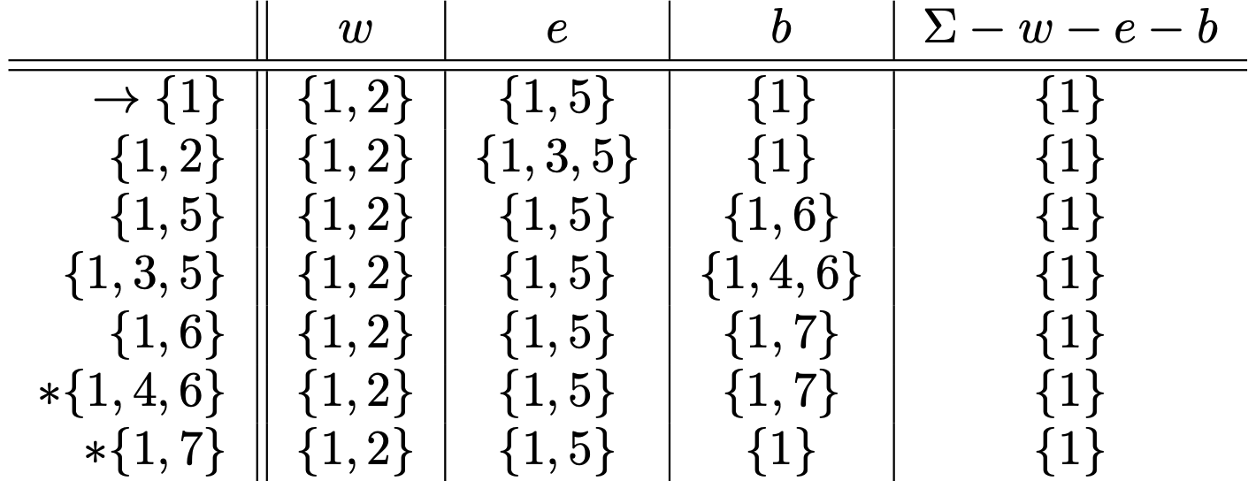
文本搜索
举例 构造与前面 NFA
等价的 DFA.
Σ
70

Slide 71
文本搜索
举例 构造与前面 NFA
等价的 DFA.
Σ
Σ – w – e – b
Σ – w – e – b
Σ – w – e
Σ – w – e
Σ – w – e – b
Σ – w – e – b
Σ – w – e
71

Slide 72
带ε -转移的非确定有限自动机
举例
ε ,+,–
ε
q₀
q₁
q₂
q₃
q₅
q₄
比较：NFA without ε
+,–
q₂
q₃
q₀
q₁
q′₅
q₄
所接受的语言不变，带来额外的设计便利
72

Slide 73
带ε -转移的非确定有限自动机
带ε - 转移的非确定有限自动机（ε - NFA）
的形式定义
一个 ε - NFA 是一个五元组 A = (Q, Σ, δ, q₀ , F ).
有限状态集
有限输入符号集
转移函数
一个开始状态
一个终态集合
q₀ ∈ Q
F ⊆ Q
与 NFA 的不同之处
δ : Q ×（Σ ∪ { ε }）→ 2^{Q}
73

Slide 74
带ε -转移的非确定有限自动机
转移图和转移表表示的ε - NFA
ε ,+,–
ε
q₀
q₁
q₂
q₃
q₅
q₄
ε
+,–
.
0,1, … ,9
q₀
{ q₁ }
{ q₁ }
φ
φ
q₁
φ
φ
{ q₂ }
{q₁,q₄ }
q₂
φ
φ
φ
{ q₃ }
q₃
{ q₅ }
φ
φ
{ q₃ }
q₄
φ
φ
{ q₃ }
φ
∗
q₅
φ
φ
φ
φ
74

Slide 75
带ε -转移的非确定有限自动机
ε - NFA 如何接受输入符号串
ε ,+,–
ε
q₀
q₁
q₂
q₃
q₅
q₄
该 ε - NFA 可以接受的字符串如：
3.14
+.314
– 314.
75

Slide 76
带ε -转移的非确定有限自动机
ε - 闭包（closure）
ε ,+,–
ε
q₀
q₁
q₂
q₃
q₅
q₄
状态 q 的ε - 闭包，记为ECLOSE(q)，定义为从 q 经
所有的ε 路径可以到达的状态（包括q自身），如：
ECLOSE(q₀) = {q₀,q₁ }
ECLOSE(q₂) = {q₂ }
ECLOSE(q₃) = {q₃,q₅ }
76

Slide 77
带ε -转移的非确定有限自动机
ε - 闭包
设 ε - NFA A = (Q, Σ, δ, q₀ , F )，q∈Q，ECLOSE(q)
为满足如下条件的最小集：
（1）q ∈ECLOSE(q)
（2）if p ∈ECLOSE(q) and r ∈ δ (p, ε) , then
r ∈ECLOSE(q)
对于右图，有：
ECLOSE(1) = {1,2,4,5,6,7 }
ECLOSE(2) = {2,4,5,6,7 }
ECLOSE(7) = {5,7 }
ε
ε
ε
ε
ε
ε
77

Slide 78
带ε -转移的非确定有限自动机
扩展转移函数适合于输入字符串
设一个 ε - NFA E = (Q, Σ, δ, q₀ , F )
δ : Q × Σ ∪ { ε } → 2^{Q}
扩充定义 δ′: Q × Σ* → 2^{Q}
对任何q ∈ Q，定义：
1 δ′ (q , ε) = ECLOSE(q )
2 若w = xa, 其中 x ∈ Σ* , a ∈ Σ, 假设
δ′ ( q , x) = { p₁ , p₂ , … , p_{k} }, 并且
令 ∪ δ ( p_{i} , a ) = { r₁ , r₂ , … , r_{m} }， 则
δ′ ( q , w) = ∪ ECLOSE( r_{j} )
k
i = 1
m
j = 1
78

Slide 79
带ε -转移的非确定有限自动机
扩展转移函数适合于输入字符串
ε ,+,–
ε
q₀
q₁
q₂
q₃
q₅
q₄
举例 计算 δ′ (q₀, 5.6)
δ′ (q₀, ε) = ECLOSE(q₀) = {q₀,q₁ }
δ (q₀, 5) ∪ δ (q₁, 5) = {q₁,q₄ }
δ′ (q₀, 5) = ECLOSE(q₁) ∪ ECLOSE(q₄) = {q₁,q₄ }
δ (q₁, .) ∪ δ (q₄, .) = {q₂,q₃ }
δ′ (q₀, 5.) = ECLOSE(q₂) ∪ ECLOSE(q₃) = {q₂,q₃ ,q₅ }
δ (q₂, 6) ∪ δ (q₃, 6) ∪ δ (q₅, 6) = {q₃ }
δ′ (q₀, 5.6) = ECLOSE(q₃) = {q₃ ,q₅ }
79

Slide 80
带ε -转移的非确定有限自动机
ε - NFA 的 语 言
设一个 ε - NFA E = (Q, Σ, δ, q₀ , F )
定义 E 的语言：
L(E) = { w ⏐w∈Σ* ∧ δ′ ( q₀ , w) ∩ F ≠ φ }
设 L 是 Σ 上的语言，如果存在一个 ε-NFA
E = (Q, Σ, δ, q₀ , F )，满足L = L(E) ，则
可以证明 L 也是一个正规语言.
80

Slide 81
带ε -转移的非确定有限自动机
ε - NFA 与 DFA 的等价性
定理: L 是某个 ε - NFA 的语言, 当且仅当 L
也是某个 DFA的语言.
证明: 分两步证明.
(1) 设 L 是某个 DFA D 的语言, 则存在一个
ε - NFA E , 满足 L(E) = L(D) = L;
(2) 设 L 是某个 ε - NFA E 的语言, 则存在一个
DFA D , 满足 L(D) = L(E) = L;
81

Slide 82
带ε -转移的非确定有限自动机
从 DFA 构造等价的ε - NFA
设 L 是某个 DFA D = (Q, Σ, δ_{D} , q₀ , F ) 的语言,
则存在一个 ε - NFA E , 满足 L(E) = L(D) = L.
证明: 定义 E = (Q, Σ, δ_{E} , q₀ , F ) , 其中 δ_{E} 定义为
对任何q ∈Q, δ_{E} (q, ε) = φ
对任何q ∈Q 和a ∈ Σ,
若 δ_{D} (q,a) = p, 则 δ_{E} (q,a) = {p}.
需要证明: 对任何w ∈ Σ* ,
δ′_{D} (q₀ ,w) = p iff δ′_{E} (q₀ ,w) = {p}.
归纳于 | w | 易证上述命题.
82

Slide 83
带ε -转移的非确定有限自动机
从 ε - NFA 构造等价的 DFA（修改的子集构造法）
设 L 是某个 ε - NFA E = (Q_{E}, Σ, δ_{E} , q₀ , F_{E}) 的语言, 则
存在一个 DFA D , 满足 L(D) = L(E) = L.
证明: 定义 D = (Q_{D}, Σ, δ_{D} , q_{D} , F_{D} ) , 其中
Q_{D} = { S ⏐ S ⊆ Q_{E} ∧S = ECLOSE(S) }
q_{D} = ECLOSE(q₀)
F_{D} = {S⏐S ∈Q_{D} ∧ S ∩ F_{E} ≠ φ }
对 S ∈ Q_{D} 和 a ∈ Σ , 令 S = { p₁ , p₂ , … , p_{k} }，
并设 ∪ δ_{E} ( p_{i} , a ) = { r₁ , r₂ , … , r_{m} }， 则
δ_{D} ( S , a ) = ∪ ECLOSE( r_{j} ) .
需要证明: 对任何w ∈ Σ* , δ′_{D} (q_{D}, w ) = δ′_{E} (q₀ ,w).
归纳于 | w | 可证上述命题.
k
i = 1
m
j = 1
83

Slide 84
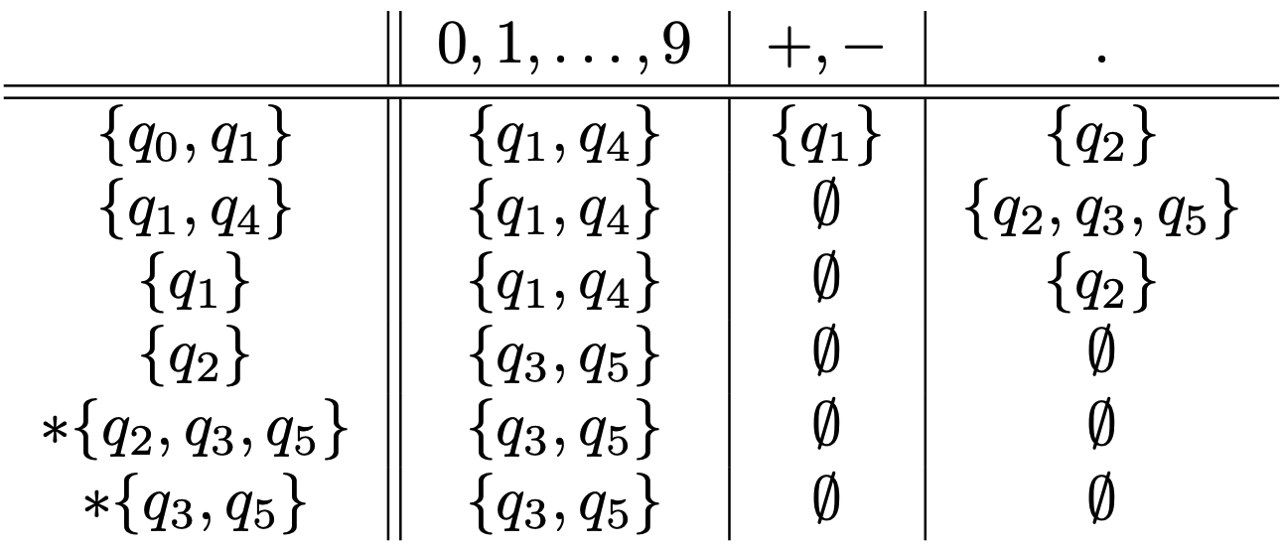
带ε -转移的非确定有限自动机
修改的子集构造法举例
ε ,+,–
ε
q₀
q₁
q₂
q₃
q₅
q₄
84

Slide 85
带ε -转移的非确定有限自动机
修改的子集构造法举例
ε ,+,–
ε
q₀
q₁
q₂
q₃
q₅
q₄
{q₀ q₁}
{q₁}
{q₁ q₄}
{q₂ q₃ q₅}
{q₂}
{q₃ q₅}
85

Slide 86
带ε -转移的非确定有限自动机
从 ε - NFA 构造等价的 DFA（修改的子集构造法）
设 E = (Q_{E}, Σ, δ_{E} , q₀ , F_{E}) 是一个 ε - NFA , 通过修改的子
集构造法得到相应的DFA D = (Q_{D}, Σ, δ_{D} , q_{D}, F_{D} ), 则
对任何w ∈ Σ* , δ′_{D} (q_{D}, w ) = δ′_{E} (q₀ ,w).
证明:归纳于 | w |
1 设| w | = 0, 即 w = ε .
由定义知 δ′_{D} (q_{D}, ε ) = q_{D} = ECLOSE(q₀) = δ′_{E} (q₀ , ε).
2 设| w | = n+1, 并 w = xa, a ∈ Σ . 注意到| x | = n.
假设 δ′_{D} (q_{D}, x ) = δ′_{E}(q₀ , x) = { p₁ , p₂ , … , p_{k} }.
k
并设 ∪ δ_{E} ( p_{i} , a ) = { r₁ , r₂ , … , r_{m} }.
i = 1
则 δ′_{D} (q_{D}, w ) = δ_{D} ({ p₁ , p₂ , … , p_{k} } , a )
m
= ∪ ECLOSE( r_{j} ) = δ′_{E} (q₀ , w)
j = 1
86

Slide 87
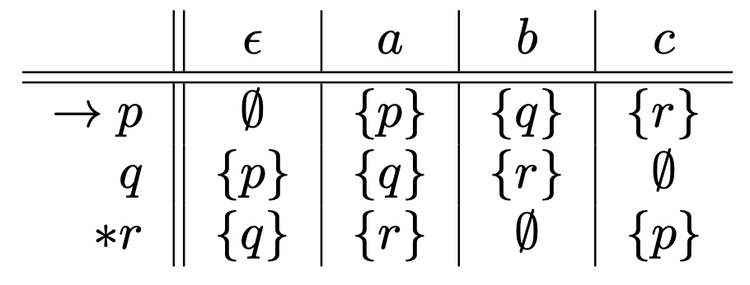
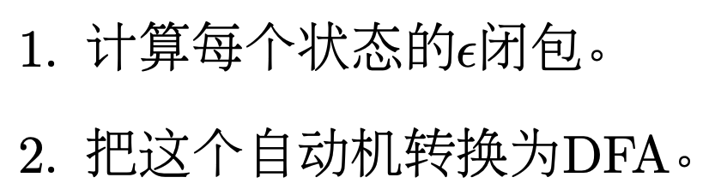
带ε -转移的非确定有限自动机
例15：考虑下面的
解：首先根据定义，很容易计算每个状态的空闭包
然后可以在空闭包的基础上使用子集构造法。
87

Slide 88
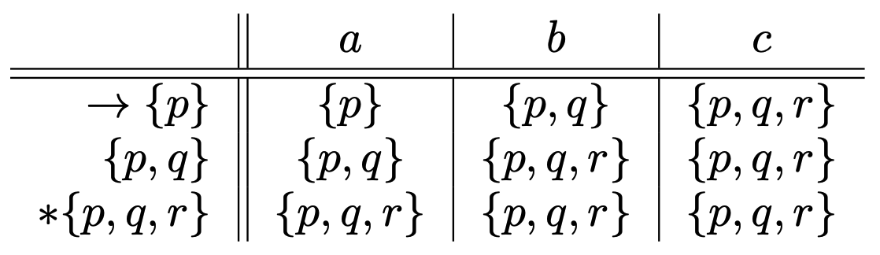
带ε -转移的非确定有限自动机
例16：考虑下面的
解：
88

Slide 89
DFA 和 NFA 的等价性
例17：设计 接受所有由0和1组成的串，要求长度至少
为1，且前三个符号里面至少有一个0。
解： 特别适合处理这种情况。类似于之前设计正规
式的经验，允许前两个符号出现空符号，自然就实现了题目
的要求。如果用DFA或者NFA的话，设计起来难度会更大。
89

Slide 90
DFA 和 NFA 的等价性
例18：设计 接受以下语言
解：题目等价于“后3位至少有1位是a或b”，这样就把看似
很难处理的“不是c”转化为我们非常熟悉的形式，很容易
给出相应的 。
90

Slide 91
DFA 和 NFA 的等价性
例19：设计 接受以下语言
解：掌握了例17的技巧后，这道题就很简单了，注意加上
偏移量。
91

Slide 92
DFA 和 NFA 的等价性
例20：设计 接受以下语言
解：这道题的难点在于需要充分考虑所有的情况。第1种情
况是 出现在 的前面并且没有重叠。如
这是最容易想到的情况，但还有更多的情况需要考虑。
92

Slide 93
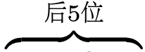
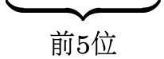
DFA 和 NFA 的等价性
例20：设计 接受以下语言
解：由于两个子串有公共子串 ，因此第2种情况是 在
的前面并且两者交叠。
不仅如此，更有第3种情况，也是最容易漏掉的情况。
93

Slide 94
DFA 和 NFA 的等价性
例20：设计 接受以下语言
解：第3种情况是 在 的后面，两者有公共子串 ，
整个串的长度为5。
这三种情况是或的关系，需要体现在 中。
94

Slide 95
DFA 和 NFA 的等价性
例20：设计 接受以下语言
解：
95

Slide 96
（确定）有限自动机的最小化
知识回顾：集合上的等价关系与集合的划分
DFA 状态集合上的一个等价关系
计算状态集划分的算法— 填表法
最小化的 DFA
96

Slide 97
（确定）有限自动机的最小化
知识回顾：集合上的等价关系与集合的划分
等价关系
设 Q 为一个集合，二元关系 R 是 Q 上的一个等价关系,
当且仅当满足以下条件：
1. 自反性 对任何a ∈Q , aRa 成立；
2. 对称性 对任何a,b ∈ Q , 如果 aRb 成立,
则有 bRa 成立；
3. 传递性 对任何a,b,c ∈ Q , 如果 aRb 和 bRc 成立,
则有 aRc 成立.
97

Slide 98
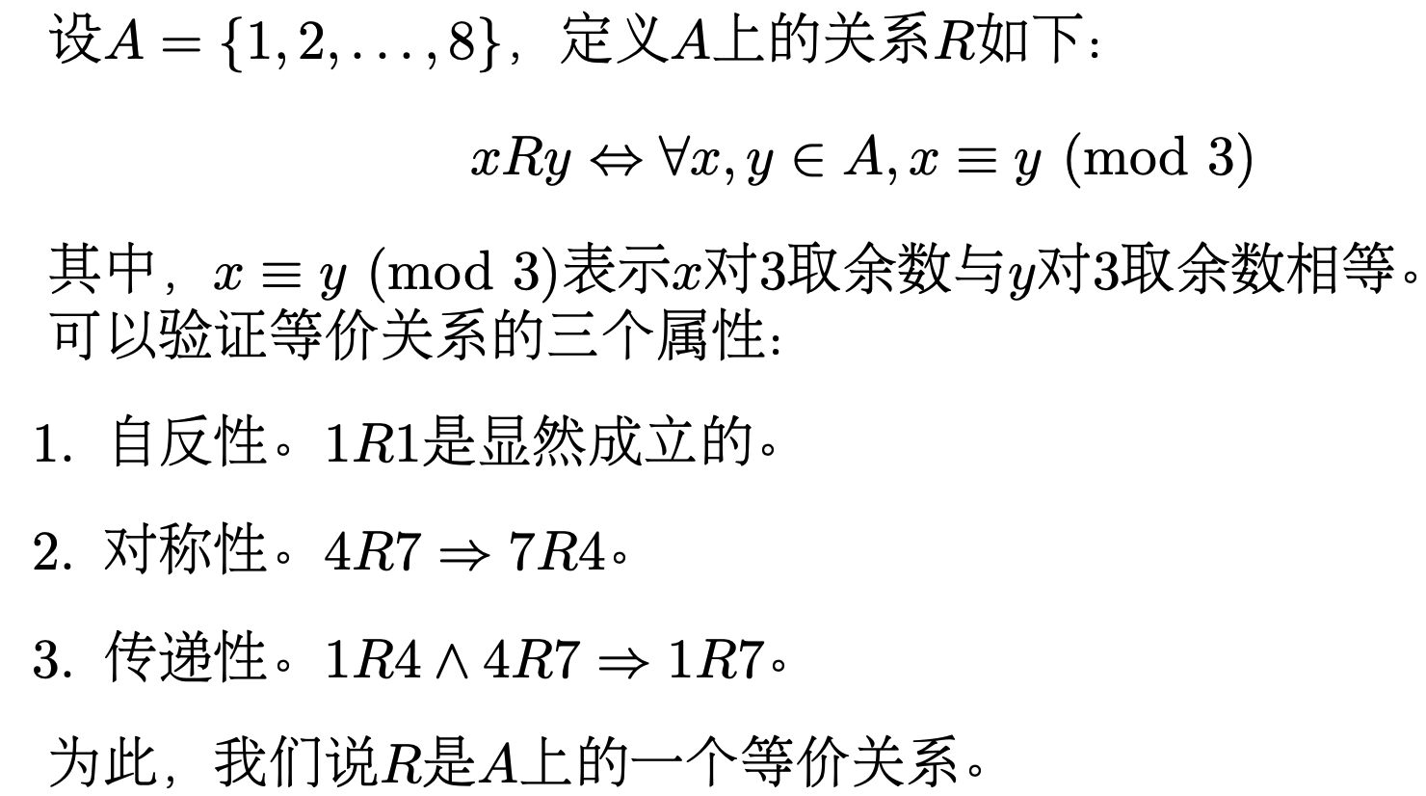
（确定）有限自动机的最小化
知识回顾：集合上的等价关系与集合的划分
98

Slide 99
（确定）有限自动机的最小化
知识回顾：集合上的等价关系与集合的划分
等价关系与划分
设 Q 为一个集合，R 是 Q 上的一个等价关系, 由 R 产
生的所有等价类（或块）的集合构成 Q 的一个划分.
解释
1. 等价类 对任何a ∈Q , a 所在的块用[a]表示, 定义为
[a] = {x | xRa} ；
2. 每一元素都属于唯一的块 即满足
（1）∪_{a ∈Q} [a] = Q ; 和
（2）对任何a,b ∈Q , 或者 [a]=[b] , 或者 [a]∩[b]=Φ
99

Slide 100
（确定）有限自动机的最小化
知识回顾：集合上的等价关系与集合的划分
100

Slide 101
（确定）有限自动机的最小化
DFA 状态集合上的一个等价关系
设一个 DFA D = (Q, Σ, δ, q₀ , F ), 定义Q上的一个二元
关系 R 为： 对任何 p,q ∈ Q,
pRq iff ∀w ∈ Σ*. ( δ'(p,w) ∈F ↔ δ'(q,w) ∈F )
结论 上述关系 R 是等价关系.
证明：1. 自反性 对任何q ∈Q , qRq 成立；
2. 对称性 对任何p,q ∈Q , pRq → qRp 成立；
3. 传递性 对任何p,q,r ∈Q , 设pRq 和 qRr 成立,即对任何w ∈ Σ*, δ'(p,w) ∈F ↔ δ'(q,w) ∈F 和 δ'(q,w) ∈F ↔ δ'(r,w) ∈F 成立；由此，也有 δ'(p,w) ∈F ↔ δ'(r,w) ∈F 成立. 所以，qRr 成立
101

Slide 102
（确定）有限自动机的最小化
DFA 状态集合上的一个等价关系
若pRq, 称 p 和 q 等价（equivalent）. 若p 和q 不等
价，则称 p 和q 是可区别的（distinguashable）.
关系 R 对应有限状态集 Q 的一个划分；
该划分的每个块是 Q 的一个子集；
同一划分块中的所有状态之间都是相互等价的；
分属不同划分块的任何两个状态之间都是可区别的.
DFA 的优化
通过合并等价的（或不可区别的）状态
关键：如何计算上述划分？
102

Slide 103
（确定）有限自动机的最小化
有关可区别性的几个有用的结果
设状态 r 和 s 通过某个输入符号 a 可分别转移到 p
和 q（即 δ(r,a)=p, δ(s,a)=q），则有
p 和 q 可区别 ⇒ r 和 s 可区别
这是因为：若 p 和 q 可为字符串 w 区别, 则 r 和 s 可
为字符串 aw 区别.
（ ∵ δ'(r,aw) =δ'(p,w) , δ'(s,aw) =δ'(q,w) ）
103

Slide 104
（确定）有限自动机的最小化
有关可区别性的几个有用的结果
设状态 r 和 s 通过某个输入符号 a 可分别转移到 p
和 q（即 δ(r,a)=p, δ(s,a)=q），则有
r 和 s 不可区别 ⇒ p 和 q 不可区别
（ 前页结果的逆否 ）
104

Slide 105
（确定）有限自动机的最小化
有关可区别性的几个有用的结果
设状态 r 和 s 通过某个输入符号 a 可分别转移到 p
和 q（即 δ(r,a)=p, δ(s,a)=q），则有
r 和 s 可由 ax 区别 ⇒ p 和 q 可由 x 区别
（ ∵ δ'(r,ax) =δ'(p,x) , δ'(s,ax) =δ'(q,x) ）
105

Slide 106
（确定）有限自动机的最小化
计算状态集划分的算法— 填表法
填表算法（table-filling algorithm）基于如下
递归地标记可区别的状态偶对的过程:
基础 如果 p 为终态，而 q 为非终态，则 p 和 q 标记
为可区别的；
归纳 设 p 和 q 已标记为可区别的, 如果状态 r 和 s
通过某个输入符号 a 可分别转移到 p 和 q ，
δ(r,a)=p , δ(s,a)=q , 则 r 和 s 也标记为可区别的；
106

Slide 107
（确定）有限自动机的最小化
计算状态集划分的算法—填表法
填表算法举例
x
x
x
x
x
x
x
x
x
(1) 区别所有终态和非终态
x
x
x
x
x
(2) 区别(1,3), (1,4), (2,3),
(2,4), (5,6), (5,7)
x
x
x
x
x
(3) 区别 (3,4)
(4) 结束. 划分结果：{1,2}, {3}, {4}, {5}, {6,7}
107

Slide 108
（确定）有限自动机的最小化
计算状态集划分的算法—填表法
填表算法的正确性 还需证明：如果两个状态没有被填表
算法标记，则这两个状态一定是等价的
证明 反证法. 假定状态 r 和s 没有被填表算法标记，
但这两个状态不是等价的，即是可区别的.
设字符串 w 可用于区别状态 r 和s，即 δ'(r,w) 和δ'(s,w) 两个状态中，一个是终态，一个是非终态. 不妨设前者为终态, 后者为非终态.
首先不可能有 w=ε, 否则, 状态 r 为终态, 而s 为非终态，依填表算法, r 和s 第一步就被标记.
设w=ax, 并且δ(r,a)=p, δ(s,a)=q, 则p 和q 可被 x 区别. 但同样p 和q 不可能被填表算法标记(否则, r 和s 将被标记). 同样也有, x≠ε.
该过程不可能一直下去, 终将产生矛盾.

108

Slide 109
（确定）有限自动机的最小化
通过合并等价的状态进行 DFA 的优化
步骤
1. 删除所有从开始状态不可到达的状态及与其相关的边,
设所得到的 DFA 为 A = (Q, Σ, δ, q₀ , F ) ；
2. 使用填表算法找出所有等价的状态偶对；
3. 根据 2 的结果计算当前状态集合的划分块，每一划分
块中的状态相互之间等价，而不同划分块中的状态之
间都是可区别的. 包含状态 q 的划分块用 [q] 表示.
4. 构造与 A 等价的 DFA B = (Q_{B}, Σ, δ_{B}, [q₀], F_{B} ) , 其中
Q_{B}={ [q] | q∈Q}, F_{B} = { [q] | q∈F}, δ_{B}([q] ,a)=[δ (q,a)]
结论：对任何 w∈Σ*, δ′_{B}([q₀], w)∈F_{B}, iff δ′ (q₀, w)∈F
109

Slide 110
（确定）有限自动机的最小化
通过合并等价的状态进行 DFA 的优化
举例
等价的状态偶对为：
（1, 2）,（6, 7）
划分结果：
{ 1, 2 }, {3}, {4},
{5}, { 6, 7 }
新的状态集合：
[1], [3], [4], [5], [6]
110

Slide 111
（确定）有限自动机的最小化
最小化的 DFA
问题 假定一个 DFA 为 A, 用上述优化步骤构造出与 A 等
价的DFA M; 那么是否存在一个状态数目比 M 还少的DFA
N, 它接受的语言同 A 和 M 完全一样?
假设存在一个这样 DFA N. 现将 M 和 N 相并, 即状态、
转移规则都相并, 这里假定 M 和 N 之间没有重名的状态,
因而也没有相交的转移边, 原来的终态还是终态, 原来的两
个初态中任选一个作为新的初态. 同时还假定 M 和 N 的每
一状态都是从其相应的初态可以到达的，否则我们将去掉
不可达状态，得到状态数目更小的 DFA.
111

Slide 112
（确定）有限自动机的最小化
最小化的 DFA
112

Slide 113
（确定）有限自动机的最小化
最小化的 DFA
对 M 和 N 相并后的 DFA 运用填表算法可以得出:
1. M 和 N 的初态是不可区别的, 因为 L(M)=L(N);
2. 若 r 和 s 是不可区别的, 则对于任何输入符号, r
和 s 的后继状态之间也是不可区别的;
3. M 的任一状态至少与 N 的一个状态是不可区别的.
根据假设, N 的状态数目比 M 少, 所以 M 中必然存在
两个状态, 它们分别与 N 中的同一个状态不可区别.
根据不可区别关系的传递性，M 的这两个状态是不可区别的, 这与 M 的构造过程矛盾.
结论 对任何 DFA A, 用前述优化步骤构造出与 A 等价的
DFA M; 那么 M 的状态数目不多于任何语言为 L(A) 的 DFA
113

Slide 114
（确定）有限自动机的最小化
课堂练习
最小化下图表示的 DFA
q₀
q₁
q₂
q₃
114

Slide 115
（确定）有限自动机的最小化
课堂练习
最小化下图表示的 DFA
1
2
3
 | 0 | 1 | 2
q₀
q₁
q₂
q₃
115

Slide 116
（确定）有限自动机的最小化
课堂练习
最小化下图表示的 DFA
1 | X
2
3
 | 0 | 1 | 2
q₀
q₁
q₂
q₃
0是终态，1是非终态
116

Slide 117
（确定）有限自动机的最小化
课堂练习
最小化下图表示的 DFA
1 | X
2 | X
3
 | 0 | 1 | 2
q₀
q₁
q₂
q₃
0是终态，2是非终态
117

Slide 118
（确定）有限自动机的最小化
课堂练习
最小化下图表示的 DFA
1 | X
2 | X
3 |  | X
 | 0 | 1 | 2
q₀
q₁
q₂
q₃
3是终态，1是非终态
118

Slide 119
（确定）有限自动机的最小化
课堂练习
最小化下图表示的 DFA
1 | X
2 | X
3 |  | X | X
 | 0 | 1 | 2
q₀
q₁
q₂
q₃
3是终态，2是非终态
119

Slide 120
（确定）有限自动机的最小化
课堂练习
最小化下图表示的 DFA
1 | X
2 | X
3 |  | X | X
 | 0 | 1 | 2
q₀
q₁
q₂
q₃
120

Slide 121
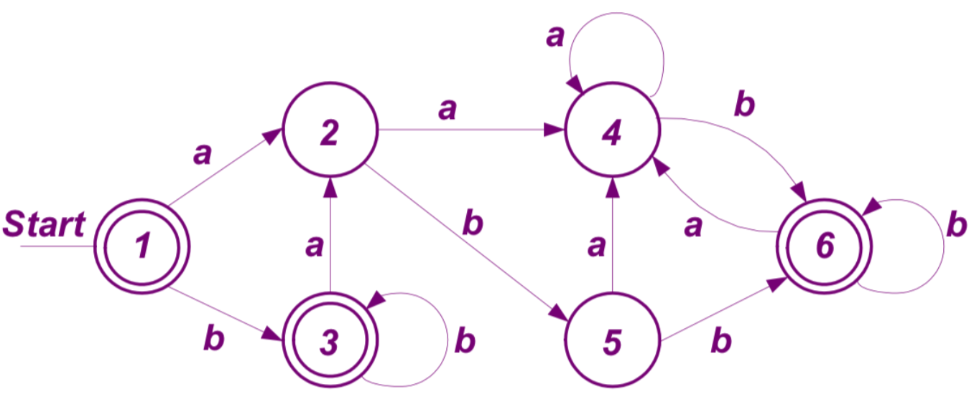
（确定）有限自动机的最小化
例21：最小化以下DFA
2 | X
3 |  | X
4 | X |  | X
5 | X |  | X
6 |  | X |  | X | X
 | 1 | 2 | 3 | 4 | 5
首先先区分终态和非终态。
121

Slide 122
（确定）有限自动机的最小化
例21：最小化以下DFA
2 | X
3 | O | X
4 | X |  | X
5 | X |  | X
6 |  | X |  | X | X
 | 1 | 2 | 3 | 4 | 5
考察状态1和状态3，由于它们接受a都到达状态2，接受b都到达状态3，因此状态1和状态3不可区分。
122

Slide 123
（确定）有限自动机的最小化
例21：最小化以下DFA
2 | X
3 | O | X
4 | X |  | X
5 | X |  | X
6 | ? | X |  | X | X
 | 1 | 2 | 3 | 4 | 5
考察状态1和状态6，由于它们的后继的等价关系目前还不清楚，所以暂时搁置，等后面处理完了再看。
123

Slide 124
（确定）有限自动机的最小化
例21：最小化以下DFA
2 | X
3 | O | X
4 | X | X | X
5 | X |  | X
6 | ? | X |  | X | X
 | 1 | 2 | 3 | 4 | 5
考察状态2和状态4，因为状态2经过b到达状态5，状态4经过b到达状态6，由于状态5和状态6可区分，因此状态2和状态4可区分。
124

Slide 125
（确定）有限自动机的最小化
例21：最小化以下DFA
2 | X
3 | O | X
4 | X | X | X
5 | X | X | X
6 | ? | X |  | X | X
 | 1 | 2 | 3 | 4 | 5
考察状态2和状态5，因为状态2经过b到达状态5，状态5经过b到达状态6，由于状态5和状态6是可区分的，因此状态2和状态5也是可区分的。
125

Slide 126
（确定）有限自动机的最小化
例21：最小化以下DFA
2 | X
3 | O | X
4 | X | X | X
5 | X | X | X
6 | ? | X | X | X | X
 | 1 | 2 | 3 | 4 | 5
考察状态3和状态6，因为状态3经过a到达状态2，状态6经过a达到状态4，由于状态2和状态4是可区分的，因此状态3和状态6也是可区分的。
126

Slide 127
（确定）有限自动机的最小化
例21：最小化以下DFA
2 | X
3 | O | X
4 | X | X | X
5 | X | X | X | O
6 | ? | X | X | X | X
 | 1 | 2 | 3 | 4 | 5
考察状态4和状态5，因为状态4经过a到达状态4，状态5经过a到达状态4，状态4经过b到达状态6，状态5经过b也到达状态6，因此状态4和状态5不可区分。
127

Slide 128
（确定）有限自动机的最小化
例21：最小化以下DFA
2 | X
3 | O | X
4 | X | X | X
5 | X | X | X | O
6 | X | X | X | X | X
 | 1 | 2 | 3 | 4 | 5
最后再考察状态1和状态6，状态1经过a到达状态2，状态6经过a到达状态4，由于状态2和状态4是可区分的，因此状态1和状态6也是可区分的。
128

Slide 129
（确定）有限自动机的最小化
例21：最小化以下DFA
2 | X
3 |  | X
4 | X | X | X
5 | X | X | X
6 | X | X | X | X | X
 | 1 | 2 | 3 | 4 | 5
因此，状态1和状态3等价，状态4和状态5等价。
129

Slide 130
（确定）有限自动机的最小化
例21：最小化以下DFA
b
a
a
b
a
a, b
b
130

Slide 131
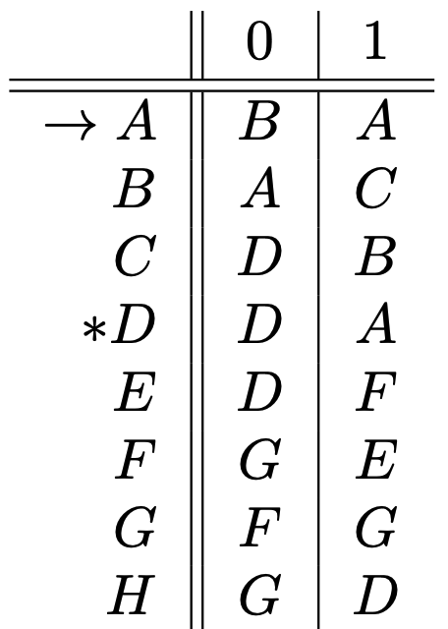
（确定）有限自动机的最小化
例22：最小化以下DFA
B
C
D
E
F
G
H
 | A | B | C | D | E | F | G
首先建立起表格，注意行和列的元素设置。
131

Slide 132
（确定）有限自动机的最小化
例22：最小化以下DFA
B
C |  | X
D | X | X | X
E |  |  |  | X
F |  |  |  | X
G |  |  |  | X
H |  |  |  | X
 | A | B | C | D | E | F | G
接下来的技巧是根据可区分状态对倒推，例如(A, D)，看看哪些状态经过同样的符号能达到(A, D)。
132

Slide 133
（确定）有限自动机的最小化
例22：最小化以下DFA
B
C |  | X
D | X | X | X
E |  |  |  | X
F |  |  |  | X
G |  |  |  | X
H |  |  |  | X
 | A | B | C | D | E | F | G
接下来的技巧是根据可区分状态对倒推，例如(A, D)，看看哪些状态经过同样的符号能达到(A, D)。
133

Slide 134
（确定）有限自动机的最小化
例22：最小化以下DFA
B
C |  | X
D | X | X | X
E |  | X |  | X
F |  |  |  | X
G |  |  |  | X
H |  |  |  | X
 | A | B | C | D | E | F | G
接下来的技巧是根据可区分状态对倒推，例如(A, D)，看看哪些状态经过同样的符号能达到(A, D)。
134

Slide 135
（确定）有限自动机的最小化
例22：最小化以下DFA
B
C |  | X
D | X | X | X
E |  | X |  | X
F |  |  |  | X
G |  |  |  | X
H | X |  |  | X
 | A | B | C | D | E | F | G
接下来的技巧是根据可区分状态对倒推，例如(A, D)，看看哪些状态经过同样的符号能达到(A, D)。
135

Slide 136
（确定）有限自动机的最小化
例22：最小化以下DFA
B
C |  | X
D | X | X | X
E |  | X |  | X
F |  |  |  | X
G |  |  |  | X
H | X |  |  | X
 | A | B | C | D | E | F | G
接下来的技巧是根据可区分状态对倒推，例如(A, D)，看看哪些状态经过同样的符号能达到(A, D)。
136

Slide 137
（确定）有限自动机的最小化
例22：最小化以下DFA
B
C | X | X
D | X | X | X
E |  | X |  | X
F |  |  |  | X
G |  |  |  | X
H | X |  |  | X
 | A | B | C | D | E | F | G
再考察可区分的状态对(B, D)，进行倒推。
137

Slide 138
（确定）有限自动机的最小化
例22：最小化以下DFA
B
C | X | X
D | X | X | X
E | X | X |  | X
F |  |  |  | X
G |  |  |  | X
H | X |  |  | X
 | A | B | C | D | E | F | G
再考察可区分的状态对(B, D)，进行倒推。
138

Slide 139
（确定）有限自动机的最小化
例22：最小化以下DFA
B | X
C | X | X
D | X | X | X
E | X | X |  | X
F | X |  | X | X | X
G |  | X | X | X | X | X
H | X | X | X | X | X | X | X
 | A | B | C | D | E | F | G
依次类推，可以得到完整的表格。基本的技巧还是在左侧表格用倒推法，需要注意一下右侧表格单元的遍历顺序。
139

Slide 140
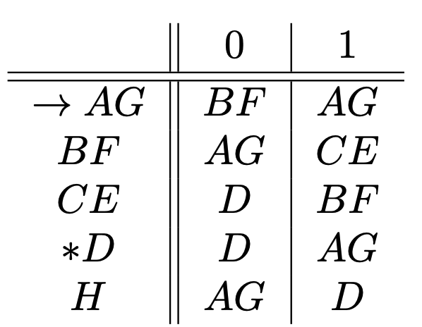
（确定）有限自动机的最小化
例22：最小化以下DFA
根据等价类划分，可以得到新的DFA。由于状态H不可达，
可以删去。
140

Slide 141
（确定）有限自动机的最小化
例22：最小化以下DFA
这是最终的结果。事实上，从一开始左表中E、F、G、H就都不可达，可以直接删去，只是为了演示填表法。
141

Slide 142
课后练习
必做题:
*Ex.2.2.2
Ex.2.2.4 (b),(c)
Ex.2.2.5 (d)
Ex.2.2.7
Ex.2.2.9
Ex.2.3.2
Ex.2.3.4 (b),(c)
Ex.2.4.2 (c) (请依所介绍的算法做)
Ex.2.5.2
Ex.2.5.3 (a),！(b)
Ex.4.4.2
!Ex.2.5.3 (c)
思考题:
Ex.2.2.5 (b)
Ex.2.2.6 *(a),(b)
142

Slide 143
课后练习
思考题:
附加
Let L={ w ⏐ In w, the number of 0’s and
the number of 1’s are the same in parity } be a
language over Σ={0,1} . Prove that L is the
language of following DFA.
q₀
q₁
q₂
q₃
143

Slide 144
课后练习
自测题:
设计一个 DFA，其语言为长度至少为2且头两个字符不相同的0，1串构成的集合。
试构造接受下列语言的一个 DFA：
1）{w∈{a, b}*⏐w 中不包含子串 aa }
2）{ w ⏐ w∈{a, b}*，w 中包含且仅包含奇数个子串 ab }
3）{w⏐w∈{a, b}*，且w中a的个数和b的个数之和是奇数 }
4）{w⏐w∈{a,b}*，w中a的个数是偶数，且w的长度也为偶数 }
5）{w⏐w∈{a,b}*，w含相同个数的a和b，且w的每个前缀中a和b
个数之差不超过1 }
6）{ w ⏐ w∈{a, b}*，w 包含子串 ab，但不包含子串 bb }
设计一个NFA，其语言为长度至少为2且末尾两个字符不相同的0，1串构成的集合。
试给出下列正规语言 L 的一个 NFA（不是 ε-NFA）：
{ w ⏐ w∈{a, b}*，⏐w⏐≥ 3，且w中第2位和第3位不同 }
144

Slide 145
课后练习
自测题:
设计一个ε–NFA，其语言由满足下述条件的0，1串构成：长度至少为1，且前三个符号中至少有一个“0”。（以状态转移图的形式给出，要能够体现ε–NFA的设计特点）。
试构造接受下列正规语言 L 的一个ε-NFA：
1) { w ⏐ w∈{a, b, c}*，⏐w⏐≥ 1，
且 w 后 3 位中至少有一位不是 c }
2) { w ⏐ w∈{a, b, c}*，⏐w⏐≥ 2，
且 w 中从第 2 位到第4位至少有一位不是 c }
3) { w⏐ w∈{a, b, c }*，⏐w⏐≥ 4，且 w 的前5位至少有一个子串
bac ，且 w 的后5位至少有一个子串 acb }
145

Slide 146
课后练习
自测题:
左下图表示一个 DFA，构造出与该DFA等价的最小化的DFA（即拥有的状态数目最少）。(分主要步骤或直接写出结果均可)
146

Slide 147
That’s all for today.
Thank You
147

